Slide 1

Обчислення значень виразів на дві дії.
Складання і розв’язування рівнянь.

Slide 2

Правила роботи на уроці
Слухати і чути.
Бути доброзичливими.
Бути активними.
Говорити тільки за темою.
Говорити коротко, по черзі.
Пам’ятати про правило «піднятої руки».

Slide 3
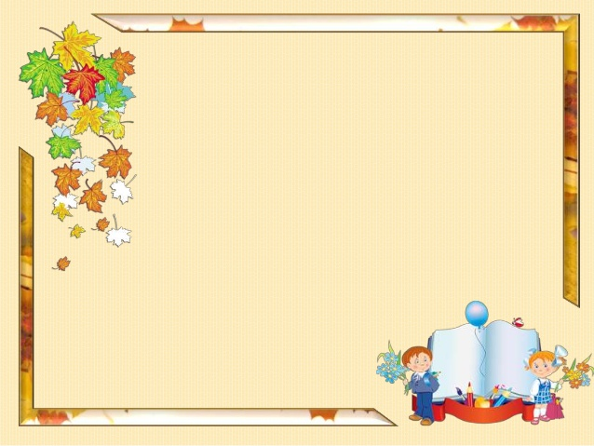
Девіз уроку
Світ освітлюється сонцем,
а людина знанням.
Вона хоче знати багато
цікавого, нового.

Slide 4

Вправа “Очікування”
Що ви очікуєте від
сьогоднішнього уроку?

Slide 5

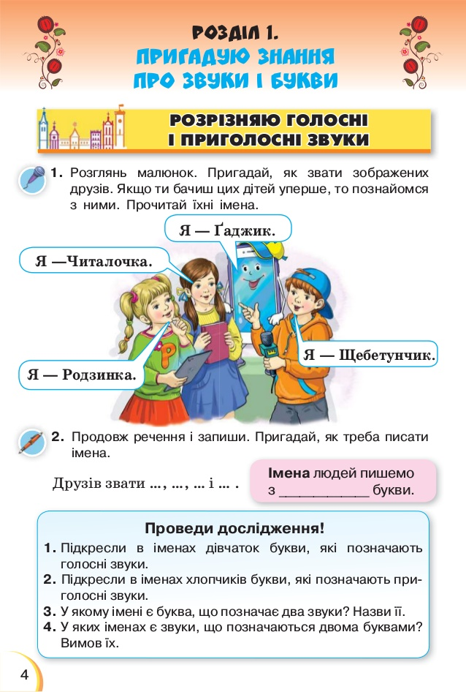
Наші друзі

Slide 6

Запитання 1.
В якому місті знаходиться унікальний пам’ятник, аналогів якому немає в усьому світі. Це пам’ятник сміттєвозу, який був установлений у 2004 році на знак вдячності за їхню працю .

Slide 7
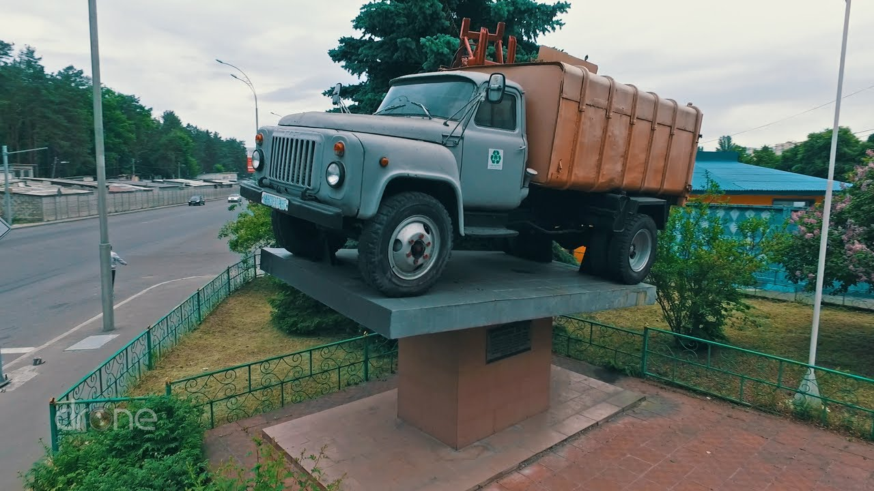
Пам’ятник сміттєвозу

Slide 8

Усний рахунок
Гра « Знайди пару»

Slide 9
Запитання 2
Яке місто в Україні
називають мільйонним містом троянд?

Slide 10
Хвилинка каліграфії
Запишіть каліграфічно відповіді до таблиці множення числа 6. Записати їх потрібно в порядку зростання.

Slide 11
Запитання 3
В українських містах є багато цікавих, кумедних пам’ятників. У якому місті стоїть пам'ятник українській страві - галушкам?

Slide 12
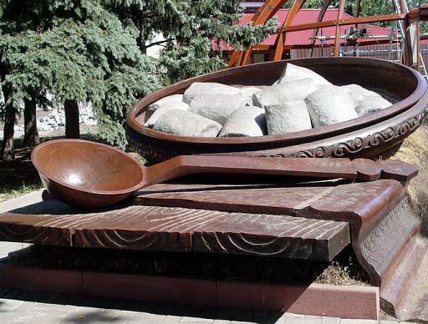

Slide 13
«Математичний диктант»

Slide 14
Самоперевірка
679, 408, 850, 700, 600, 570, 500, 600, 730

Slide 15
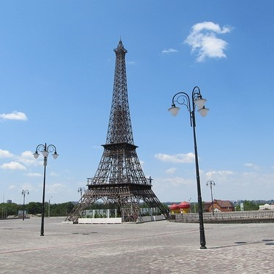
Запитання 4
В якому місті України є мала копія французької Ейфелевої вежі?

Slide 16
Обчислити вирази
( 394 +263) - 198 =
(929 – 365) +236 =

Slide 17
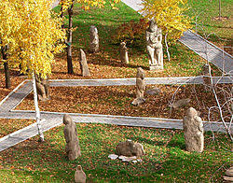
Запитання 5
У якому українському місті є парк кам’яних фігур?

Slide 18
Скласти і розв’язати рівняння
№ 243 (2, 3)

Slide 19
Запитання 6
В якій області знаходиться місто, яке відоме за межами України завдяки сорту огірків «НІЖЕНСЬКІ»? Їх солені замовляють навіть англійській королеві.

Slide 20
Розв’язати задачу
№ 248 с. 46

Slide 21
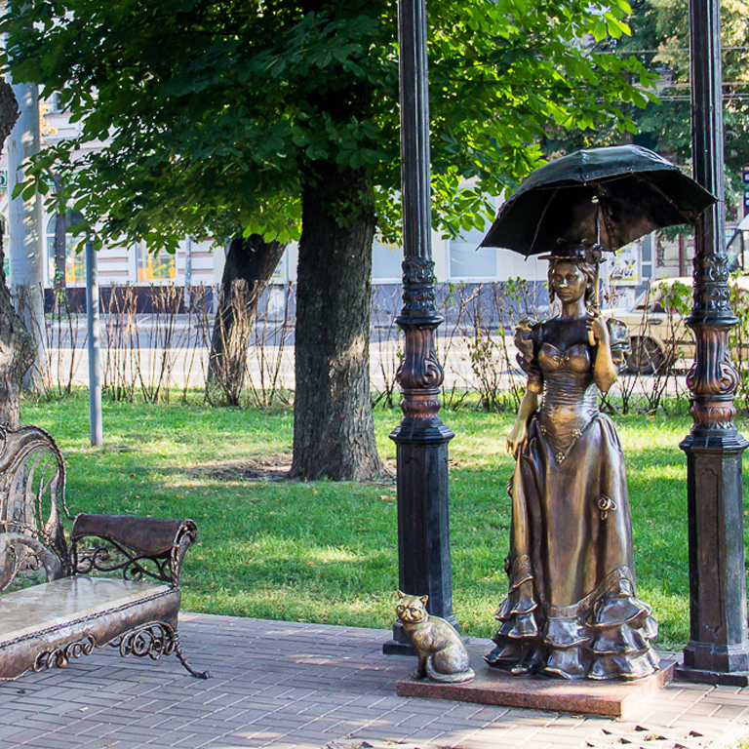
Запитання 7
В якому місті є скульптура «Дама з парасолькою», біля ніг якої примостився бронзовий кіт?

Slide 22
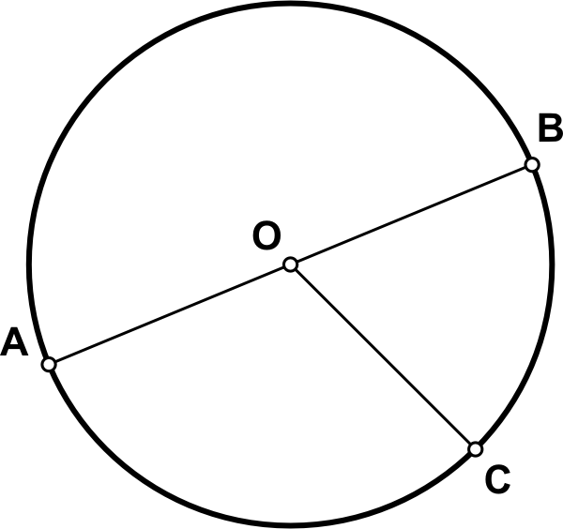
Подивись на малюнок. Яка фігура на ньому зображена, що ви можете про неї розповісти.

Slide 23
Рефлексія.
Рожева кулька – мені було легко
Жовта кулька- мені була потрібна допомога

Slide 24
Домашнє завдання
Задача № 250

